Slide 1
패턴기반 SW개발
SW분석_설계학과
최효선

Slide 2
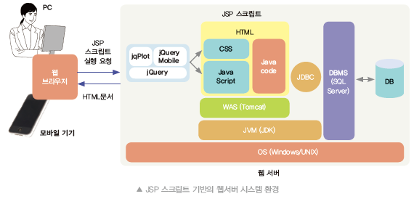
웹서버 시스템 환경 개요

Slide 3
개발 환경 구축
JDK
자바 실행환경과 컴파일 도구를 포함한 개발자 도구
Tomcat
웹서버 소프트웨어, 서블릿과 JSP를 실행할 수 있는 서블릿 컨테이너
Eclipse
통합 개발도구

Slide 4
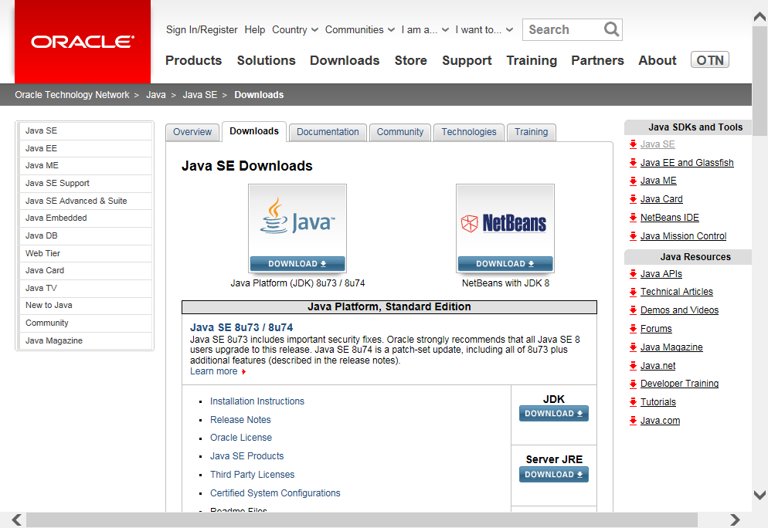

1. JDK 설치
① http://java.sun.com 접속 ② 상단 Download에서 Java SE > JDK를 다운 받아 설치한다.

Slide 5
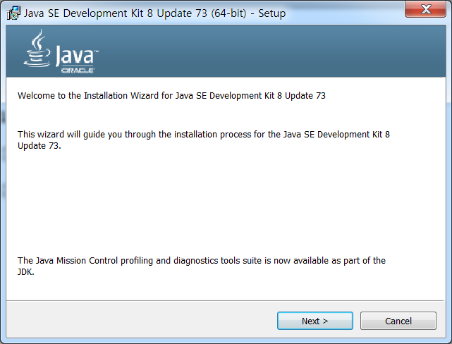
1. JDK 설치

Slide 6
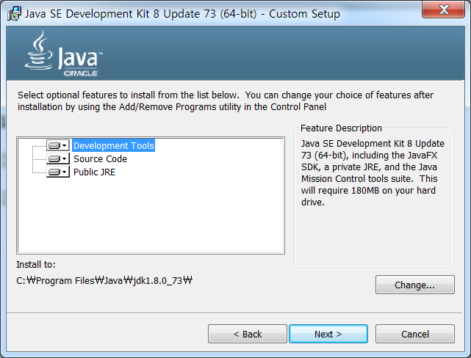
1. JDK 설치

Slide 7
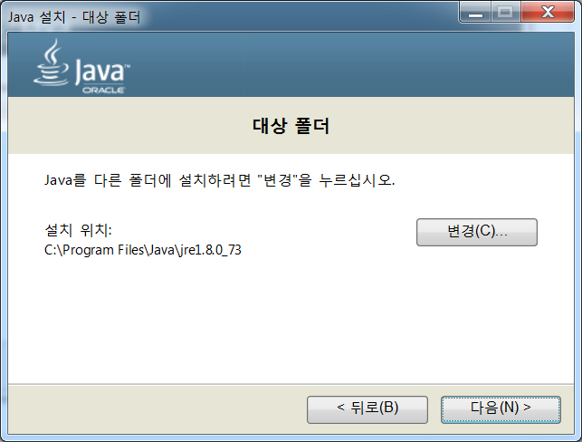
1. JDK 설치

Slide 8
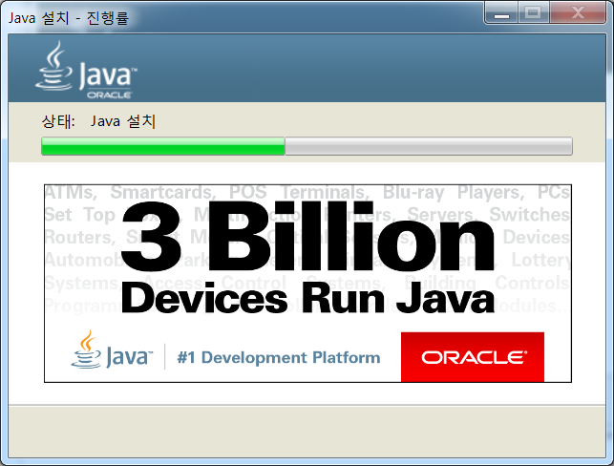
1. JDK 설치

Slide 9
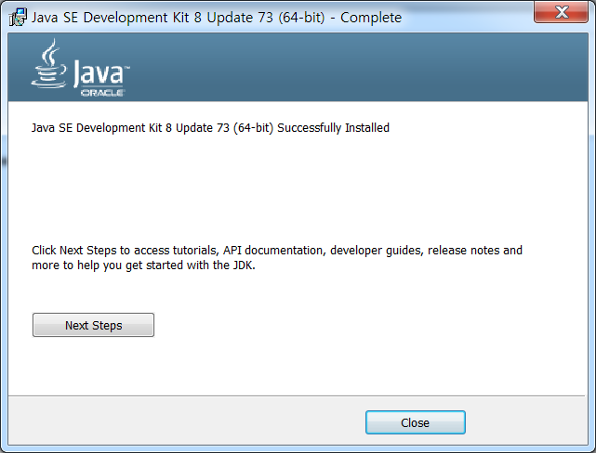
1. JDK 설치

Slide 10
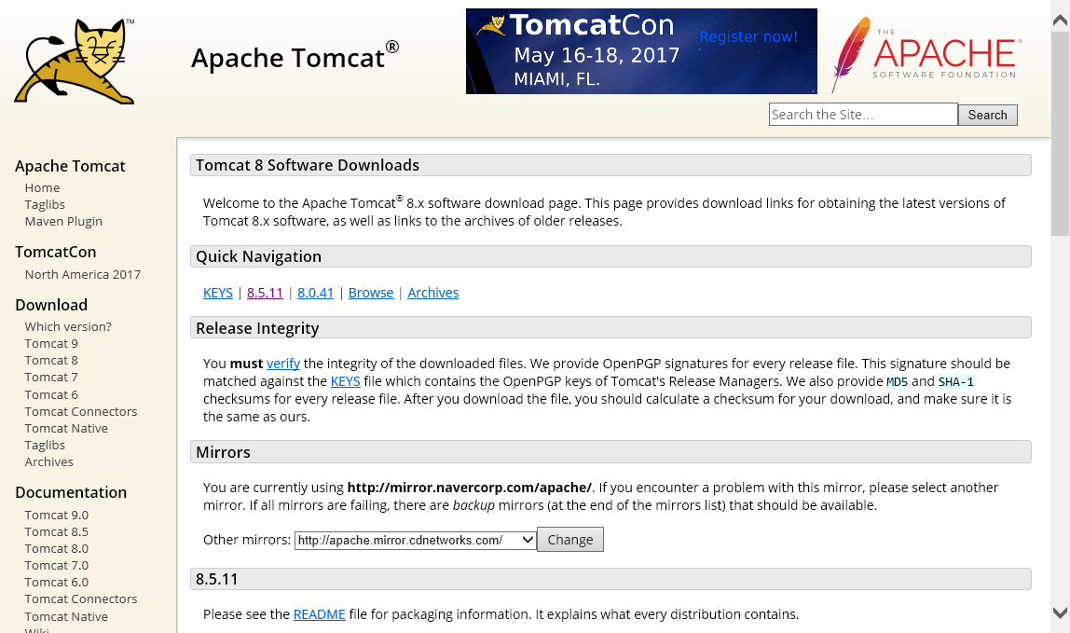

2. Tomcat 설치
① http://tomcat.apache.org 접속 ② Tomcat8.5를 다운 받아 설치한다.

Slide 11
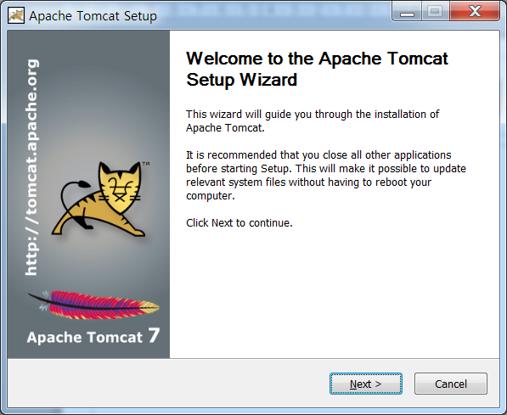
2. Tomcat 설치

Slide 12
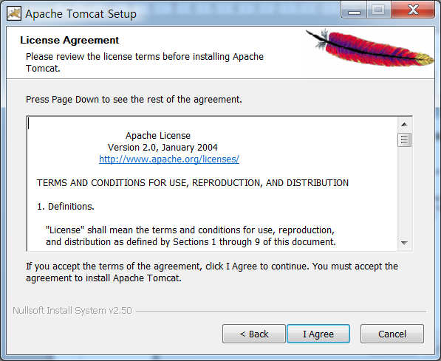
2. Tomcat 설치

Slide 13
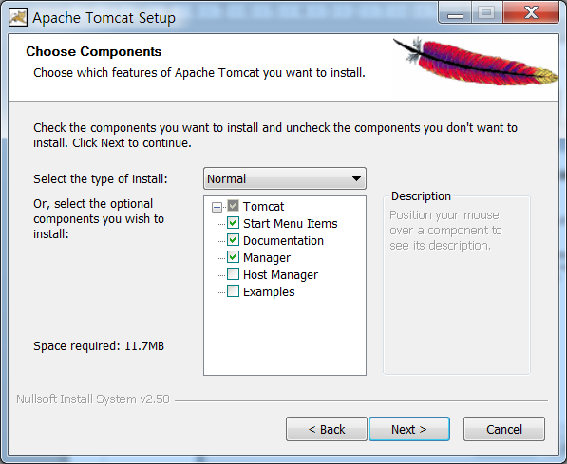
2. Tomcat 설치

Slide 14
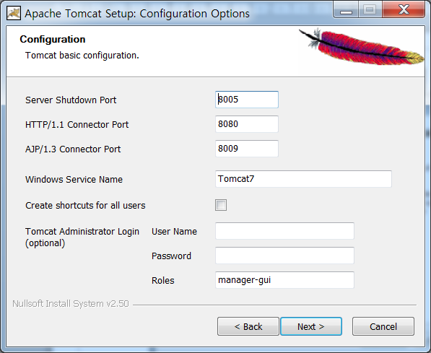
2. Tomcat 설치

Slide 15
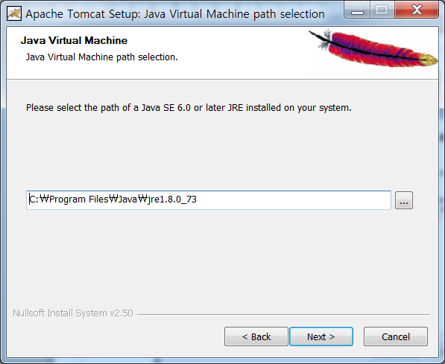
2. Tomcat 설치

Slide 16
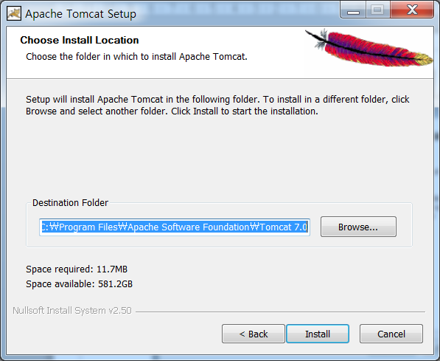
2. Tomcat 설치

Slide 17
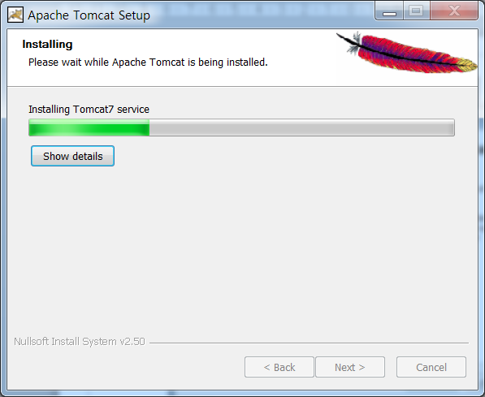
2. Tomcat 설치

Slide 18
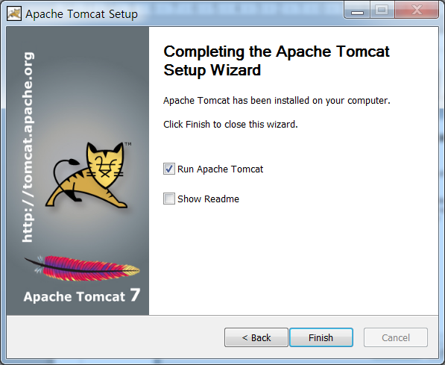
2. Tomcat 설치

Slide 19
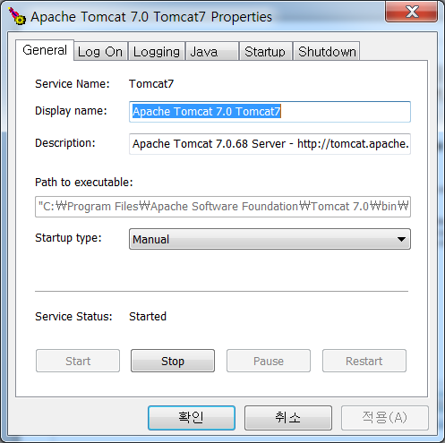
2. Tomcat 설치

Slide 20
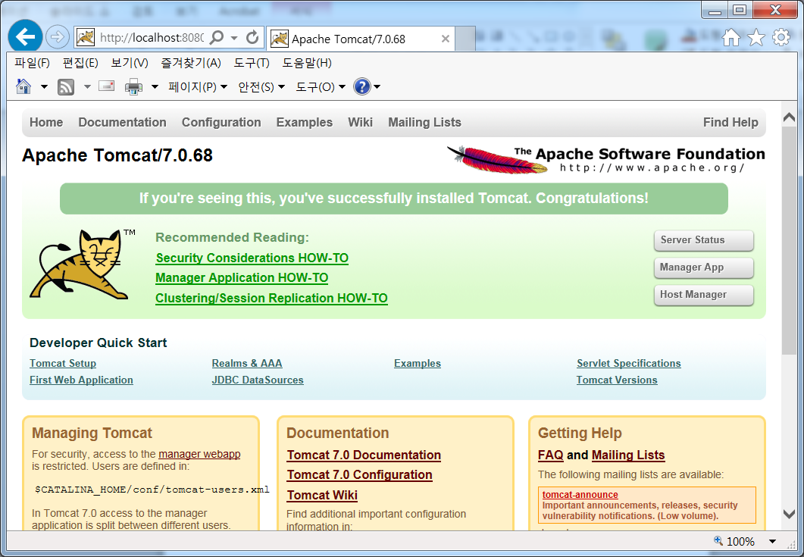
2. Tomcat 설치
http://localhost:8080/ 으로 접속하여 설치가 잘되었는지 확인가능

Slide 21
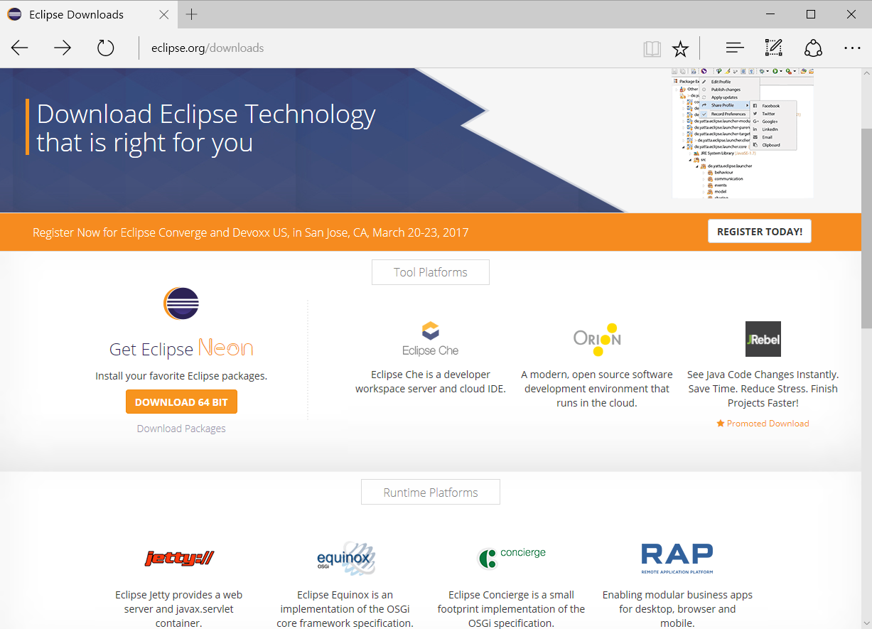
3. Eclipse 다운로드 및 환경설정
① http://www.eclipse.org 접속 ② Download에서 Eclipse 설치 프로그램을 다운로드한다.

Slide 22
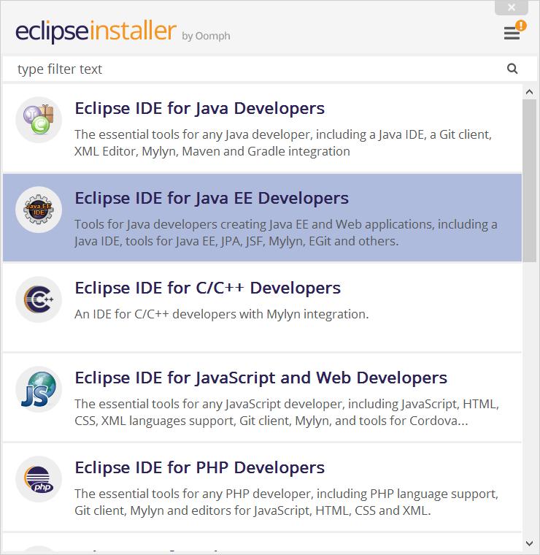
3. Eclipse 다운로드 및 환경설정
③ 설치프로그램을 실행하여 Eclipse IDE for Java EE Developers를 설치를 선택한다.

Slide 23
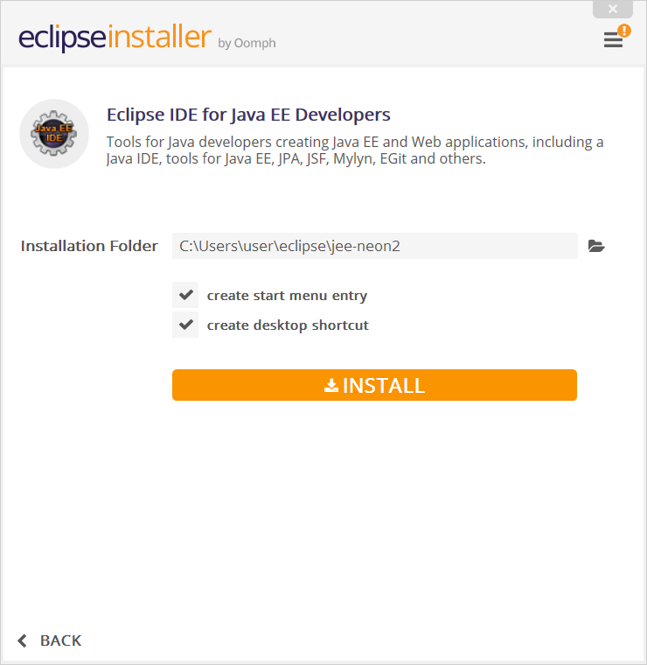
3. Eclipse 다운로드 및 환경설정
④ 이클립스를 설치하고자 하는 폴더를 선택한 후 INSTALL버튼을 눌러 설치를 진행한다.

Slide 24
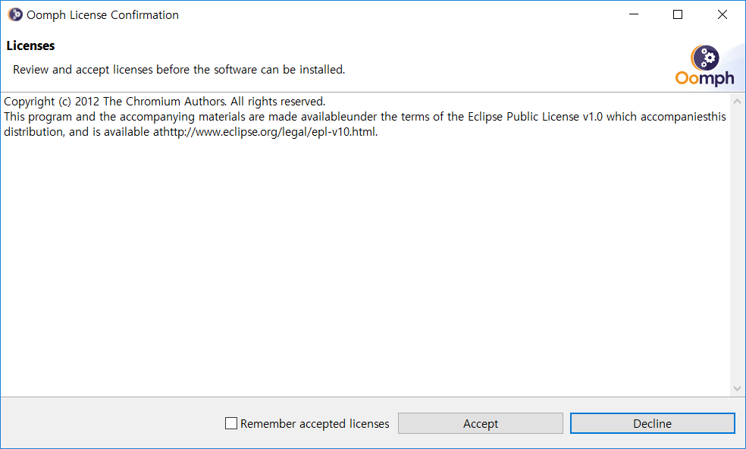
3. Eclipse 다운로드 및 환경설정
⑤ 라이센스 확인 창이 나타나면 체크박스를 선택한 후 Accept버튼을 클릭하여 설치를 진행한다.

Slide 25
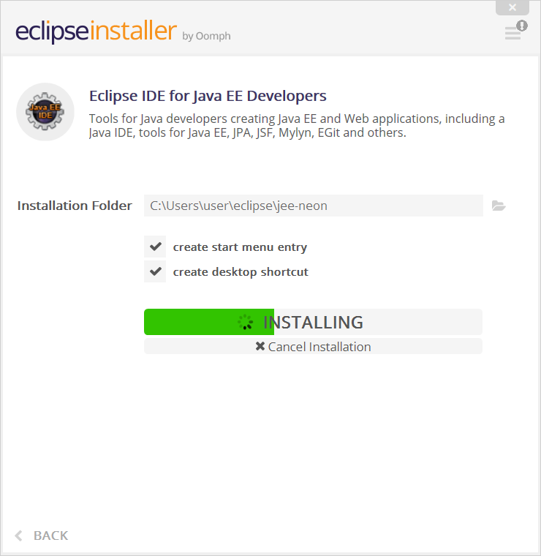
3. Eclipse 다운로드 및 환경설정

Slide 26
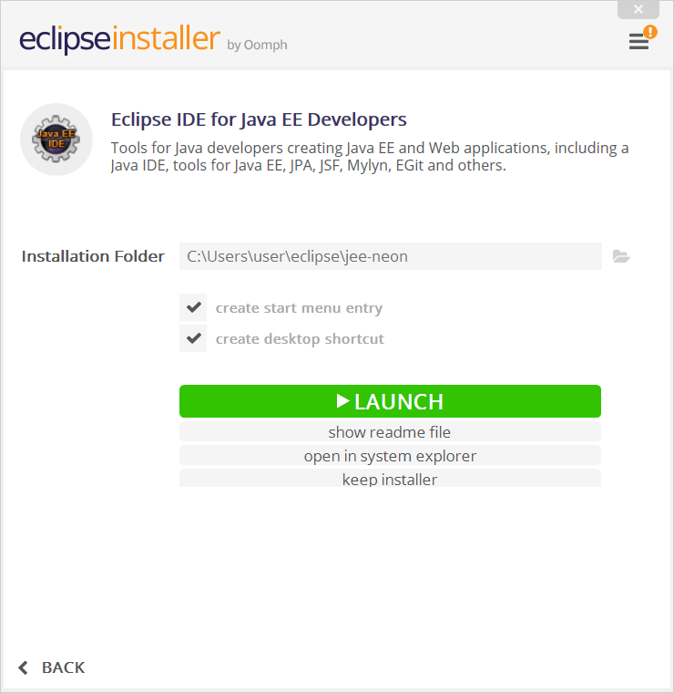
3. Eclipse 다운로드 및 환경설정
⑥ 설치가 완료되면 Launch 버튼을 클릭하여 이클립스를 실행한다.

Slide 27
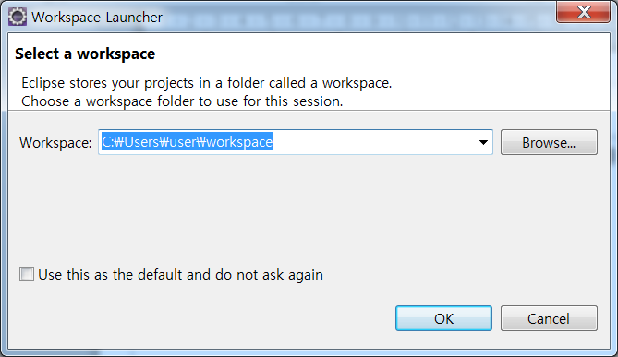
3. Eclipse 다운로드 및 환경설정
⑦ workspace로 이용할 폴더 생성
⑧ eclipse.exe 실행 후 workspace 경로를 ⑦ 의 폴더로 지정

Slide 28
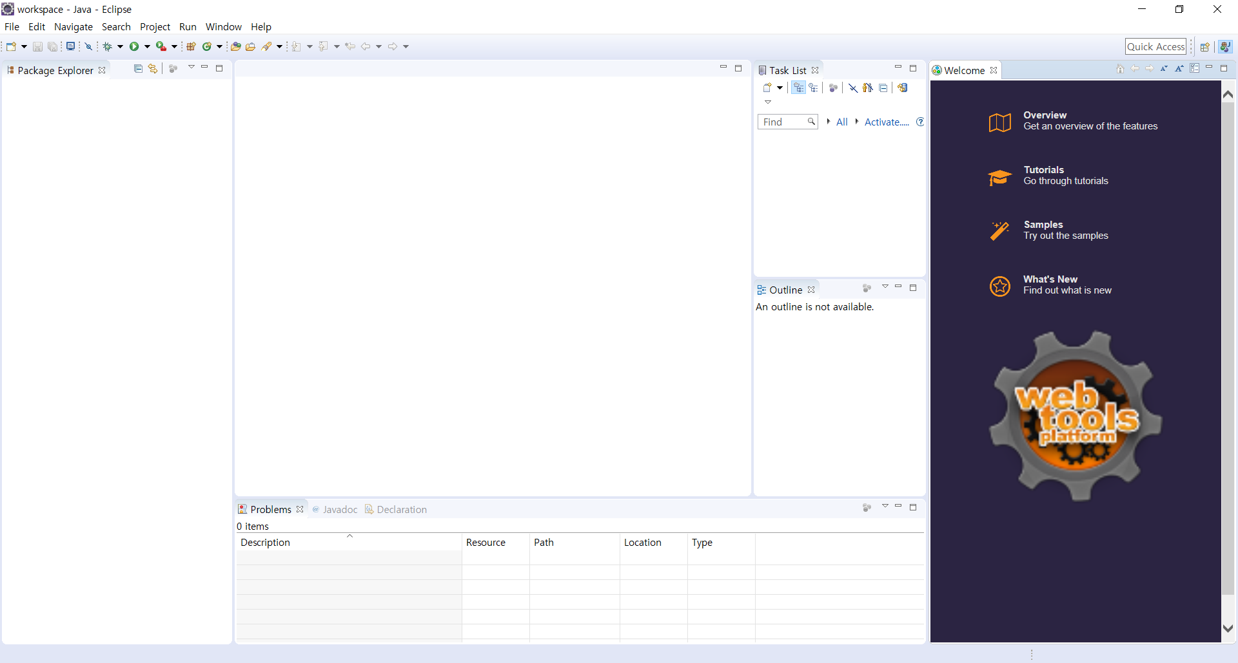
3. Eclipse 다운로드 및 환경설정

Slide 29
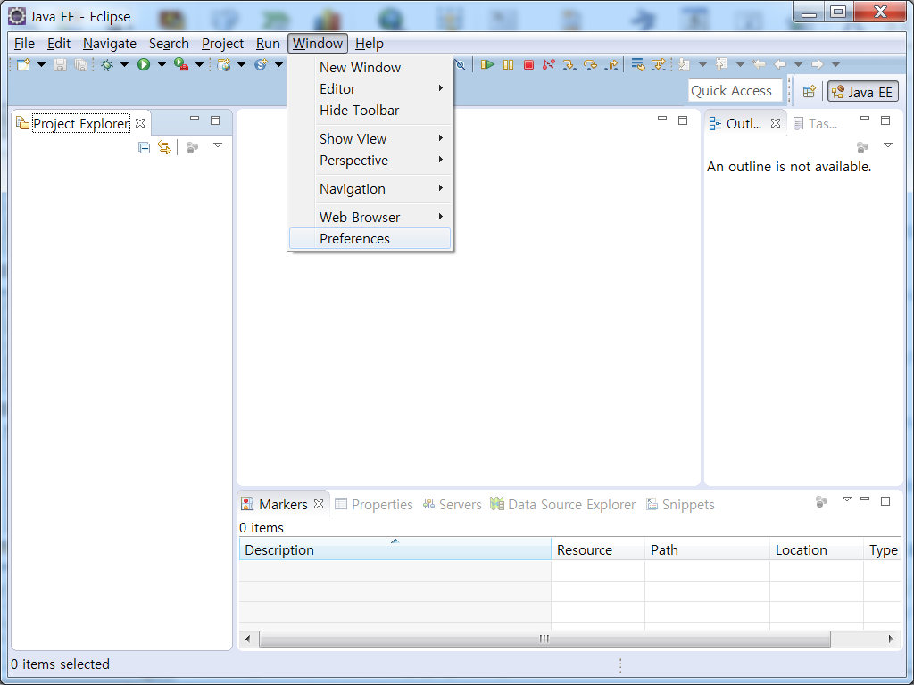
3. Eclipse 다운로드 및 환경설정
메뉴 Window > Preferences

Slide 30
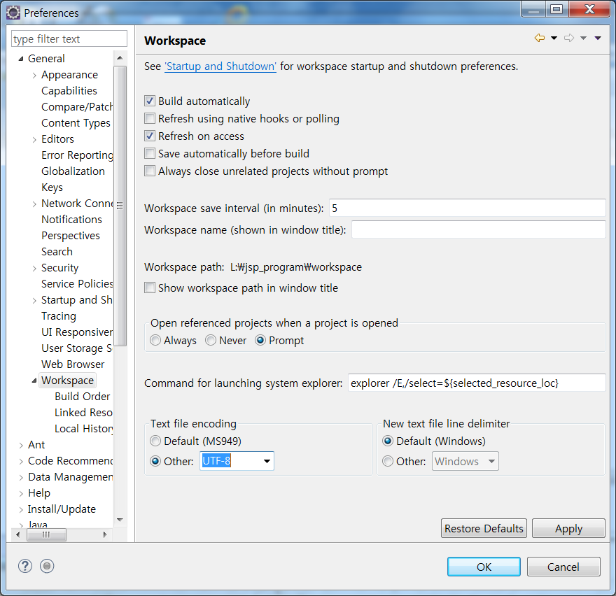
3. Eclipse 다운로드 및 환경설정
General
workspace

Slide 31
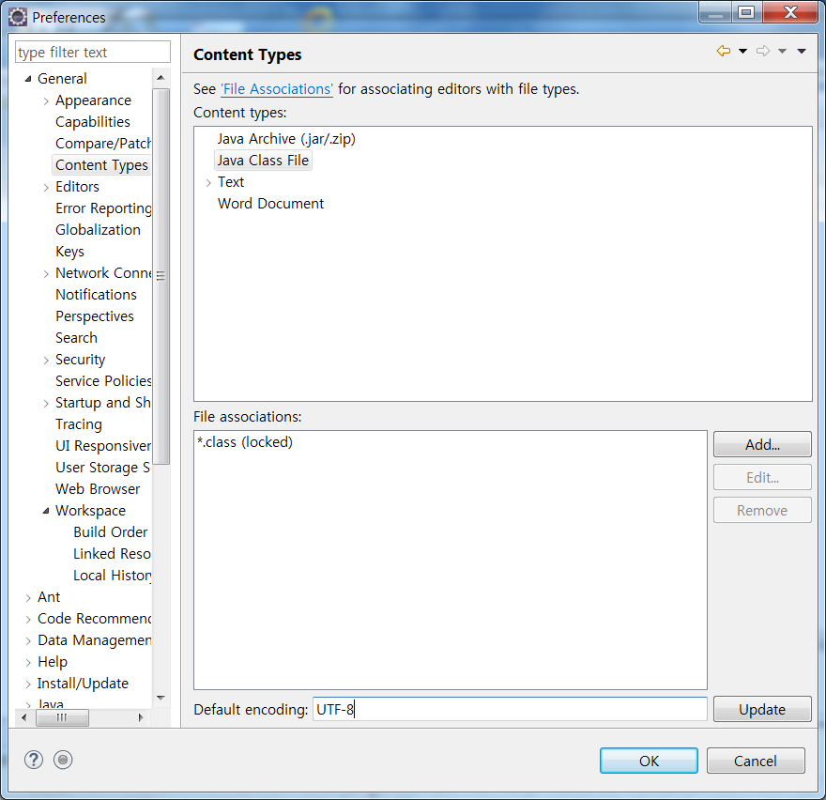
3. Eclipse 다운로드 및 환경설정
General
Content Types
Java Class File

Slide 32
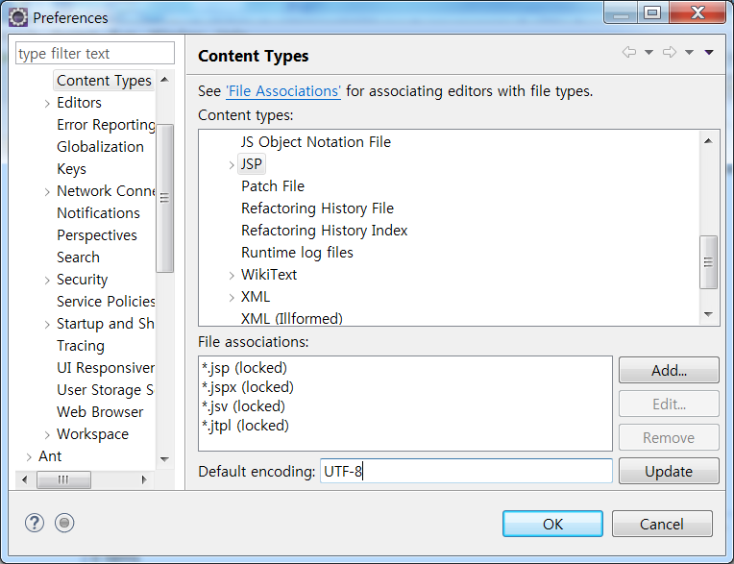
3. Eclipse 다운로드 및 환경설정
General
Content Types
Text
JSP

Slide 33
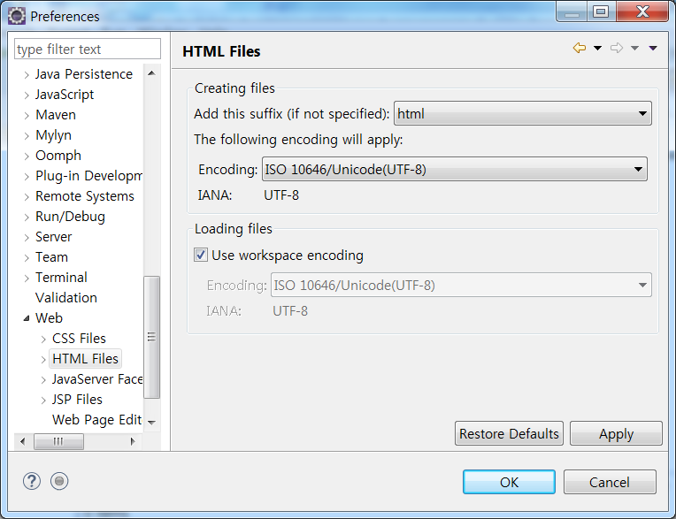
3. Eclipse 다운로드 및 환경설정
Web
HTML Files

Slide 34
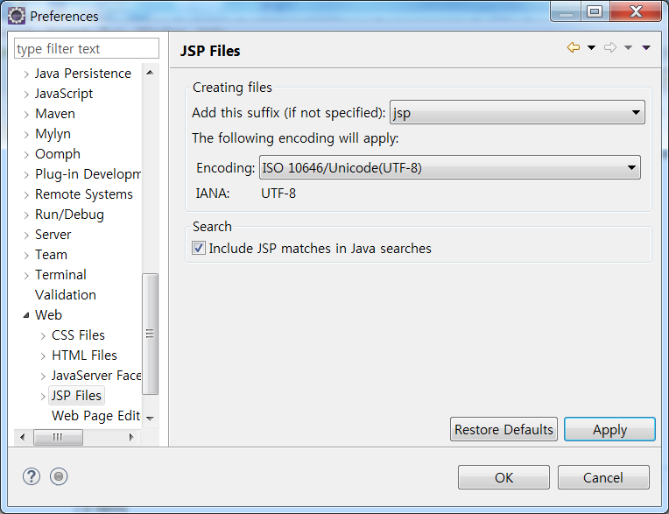
3. Eclipse 다운로드 및 환경설정
Web
JSP Files

Slide 35
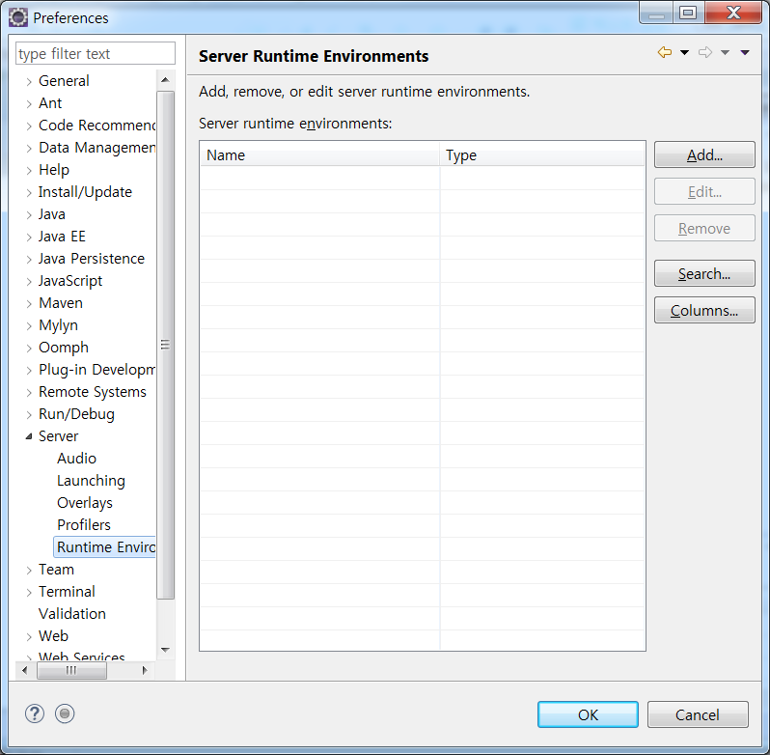
3. Eclipse 다운로드 및 환경설정
Server
Runtime Environment
Add

Slide 36
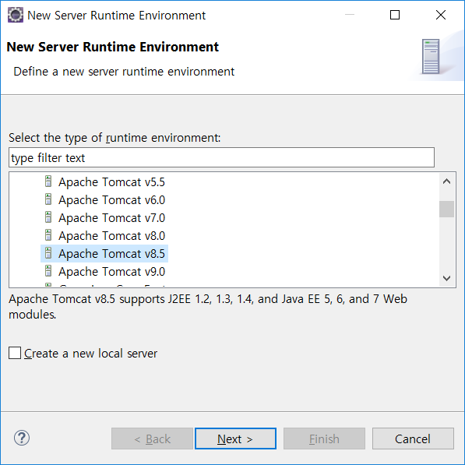
3. Eclipse 다운로드 및 환경설정
Apache Tomecat 8.5 선택

Slide 37
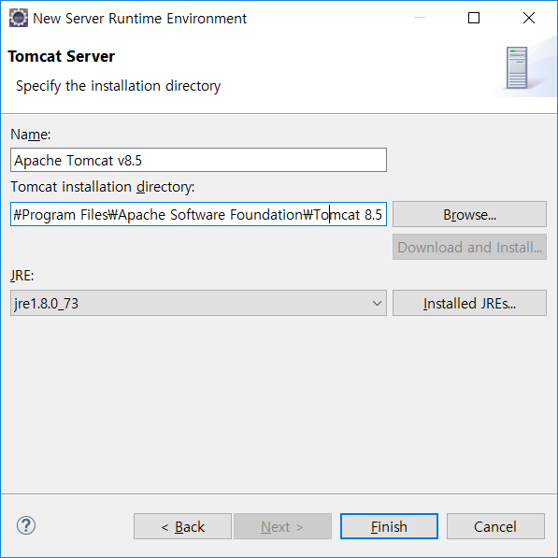
3. Eclipse 다운로드 및 환경설정
Apache Tomcat
설치 디렉토리 & JRE 설정

Slide 38
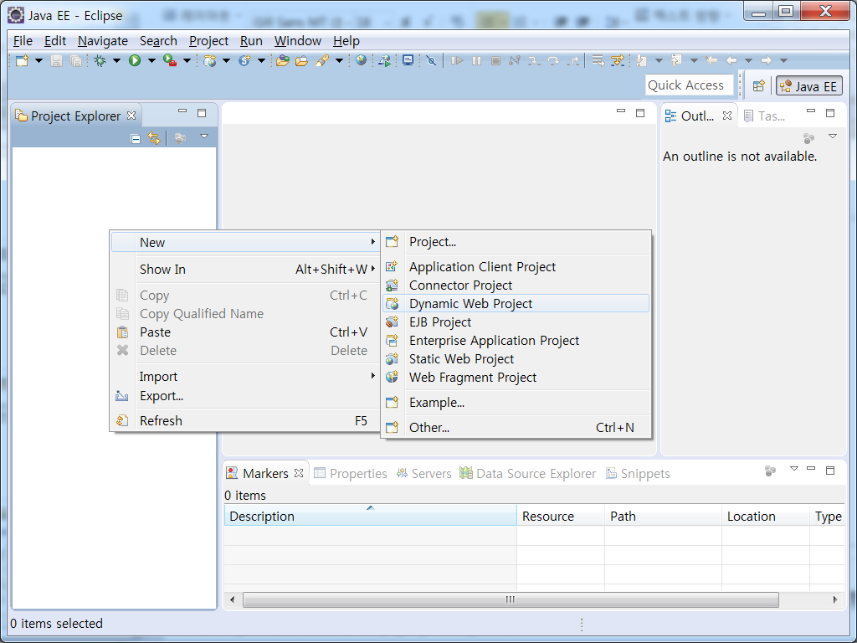
개발 환경 확인-새 프로젝트 생성
Project Explorer > 마우스 오른쪽 클릭
New > Dynamic web project

Slide 39
개발 환경 확인-새 프로젝트 생성
프로젝트명 입력

Slide 40
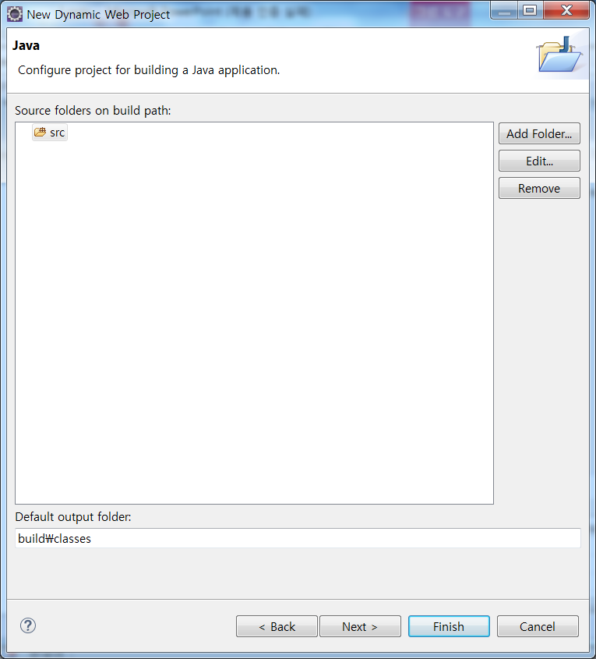
개발 환경 확인-새 프로젝트 생성
기본 값 이용

Slide 41
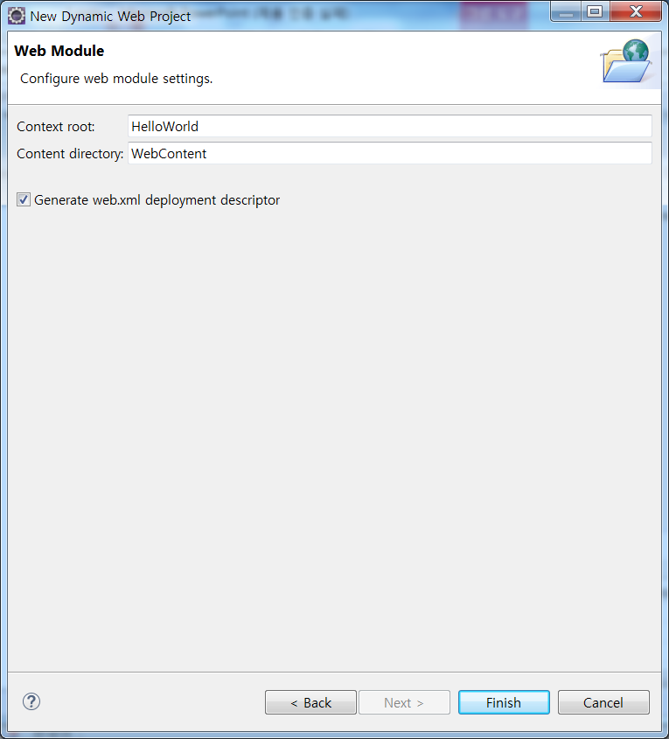
개발 환경 확인-새 프로젝트 생성
기본값 이용

Slide 42
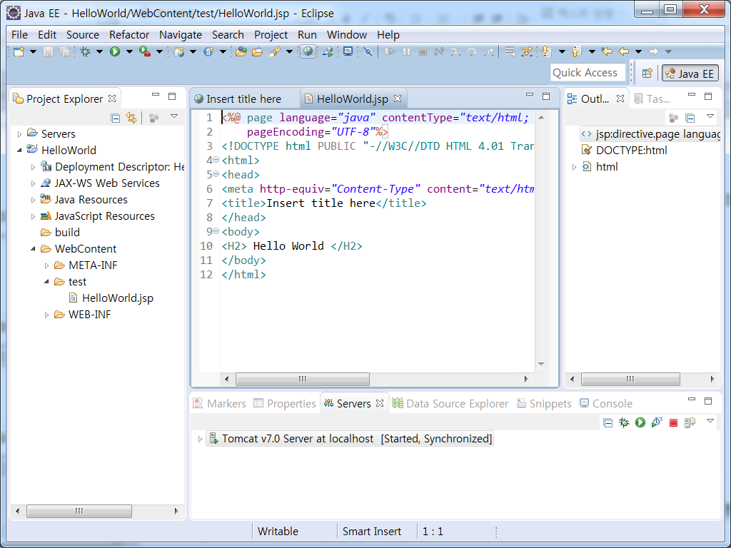
개발 환경 확인-JSP파일 테스트
WebContent > 새로운 폴더와 새로운 jsp파일을 생성, 코드 작성
Run > Run As > Run on Server

Slide 43
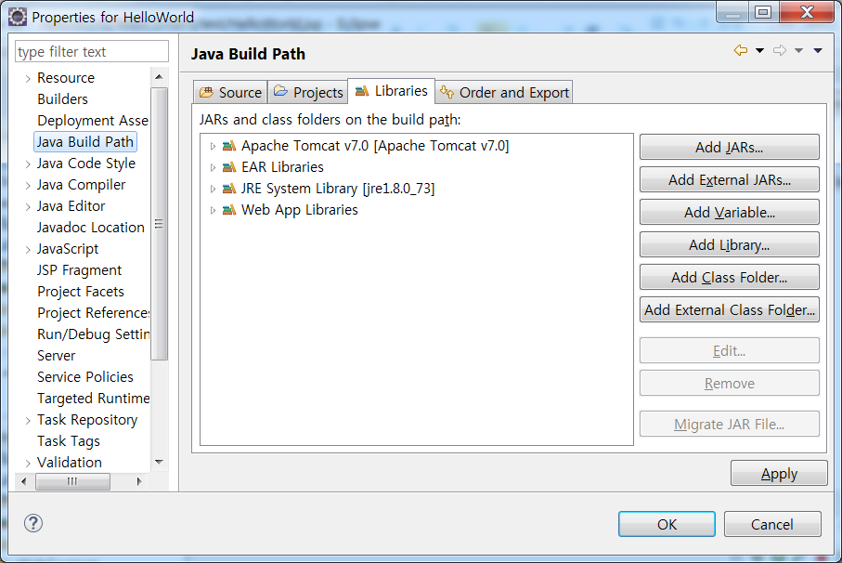
개발 환경 확인-JSP파일 테스트
오류 발생시 프로젝트 > Properties > Java Build Path > Libraries > Tomcat Library 확인

